Slide 1

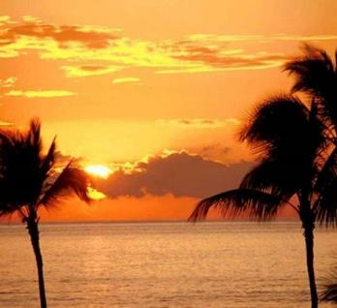

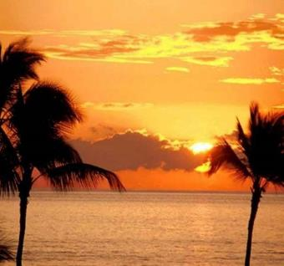


A voz de Deus
Letícia Thompson

Slide 2
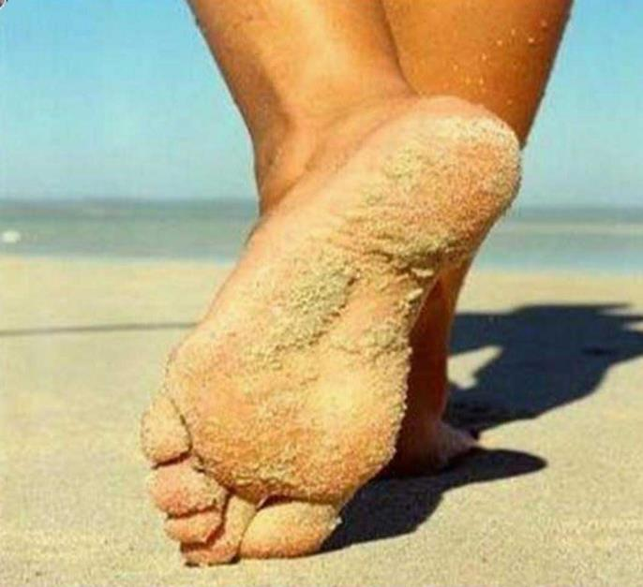
Quer sentir sempre coisas palpáveis na sua vida?
Acreditar somente naquilo que te dói na carne ou te fere os ouvidos?
Ande descalço!!! Suporte pedras, chão quente e chão frio, ande com os olhos arregalados e esqueça-se que tem um coração.

Slide 3

Mas não se esqueça de deixar de lado também a mágoa que te provocaram, o amor que sentiu, o encantamento dos momentos que sua memória registrou.

Slide 4

Se nem tudo é branco e nem tudo é preto, devemos saber qual caminho pegar para chegar ao meio.

Slide 5
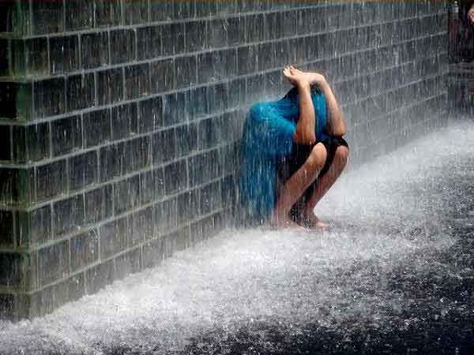
Alguém me disse que nunca ouviu a voz de Deus. Mas essa mesma pessoa já ouviu a voz do irracional, inexplicável, da razão do coração que transporta pelos caminhos que a conduzirão, inevitavelmente, a penhascos que conduzirão a quedas mais que dolorosas.

Slide 6
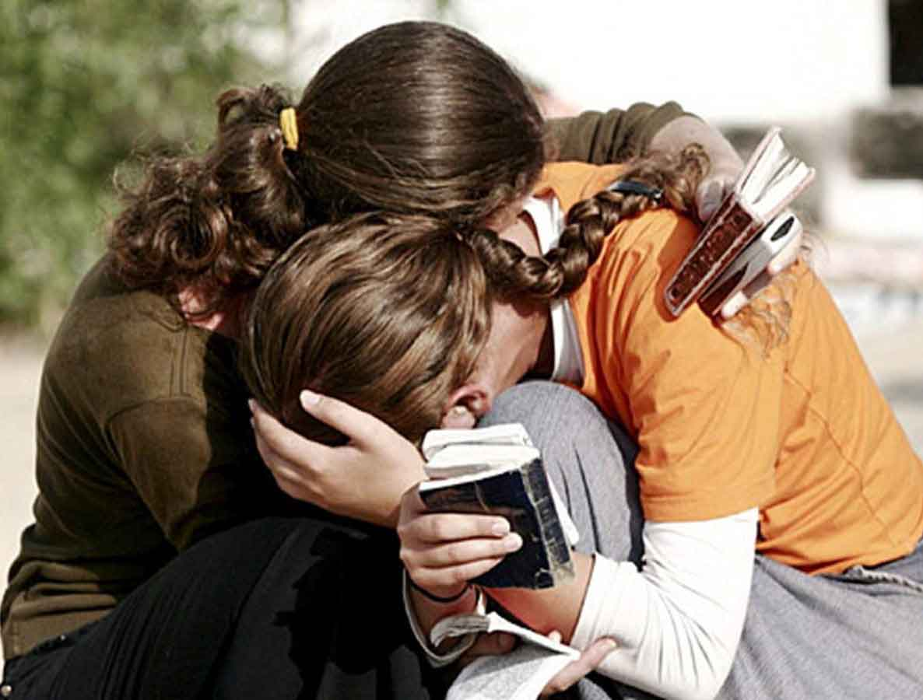
Quando Deus fala, não é diferente do que quando um amigo fala o que estávamos precisando ouvir, ou um texto que chegou nas nossas mãos quando o desespero tomava conta da alma e nos levantou do chão.

Slide 7
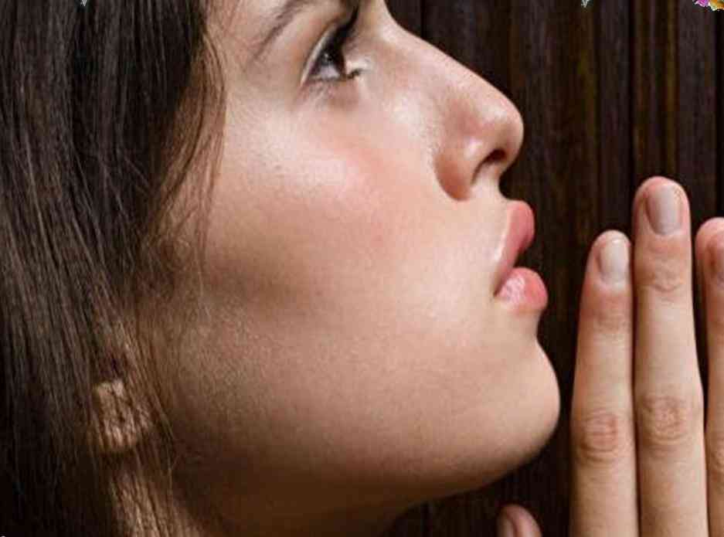
Deus fala quando nosso coração está de joelhos e nossos ouvidos atentos aos sinais que a vida colocou escancaradamente à nossa frente.

Slide 8
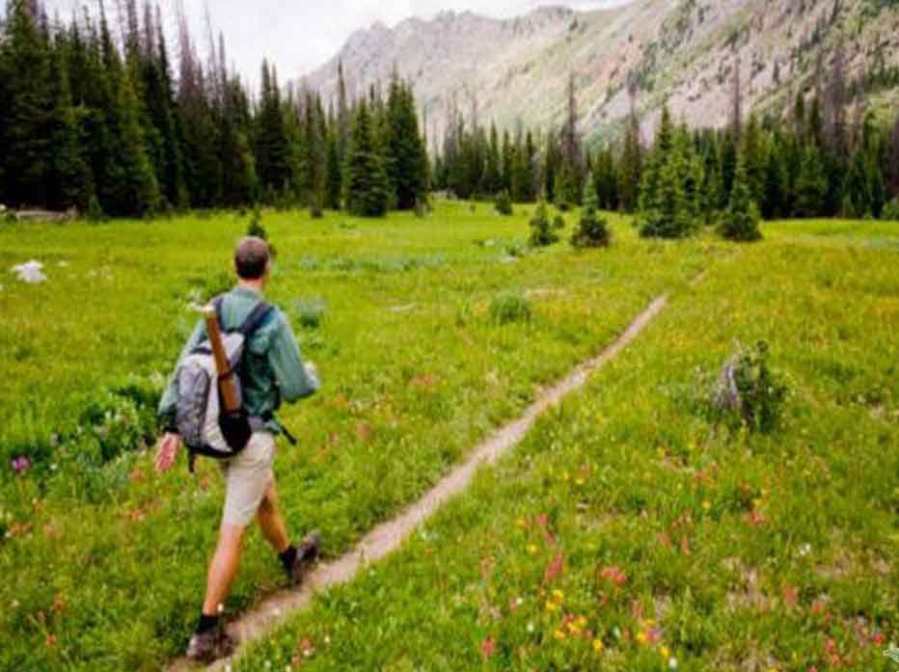
Deus fala quando o nó no estômago diz "não vá" e nossas pernas pegam assim mesmo o caminho errado.
Deus fala quando um imprevisto acontece, um milagre se faz, o irreal torna-se realidade.

Slide 9

Deus fala em tudo, a todo momento e poucos são os que O ouvem, porque raros são os que aceitam a contradição dos próprios desejos, a humildade do não saber tudo, o "eis-me" aqui quando nosso coração viaja por lugares distantes e desconhecidos.

Slide 10
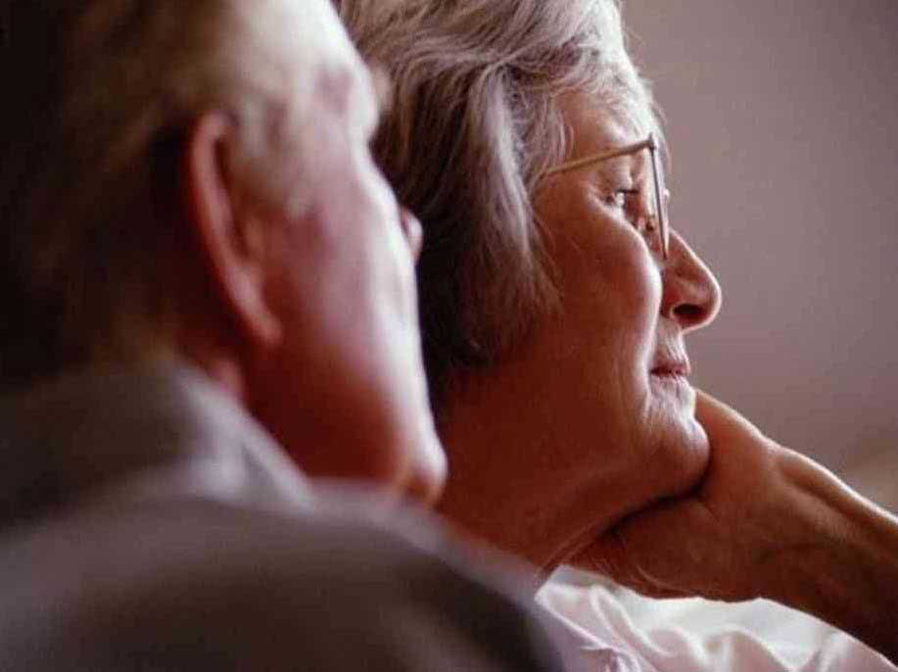
A mão de Deus não é diferente da do amigo que chegou no momento exato, daquele ombro ou abraço que nos fizeram sentir reconforto ou do lenço que nos ofereceram no momento que a alma se entregou ao choro.

Slide 11
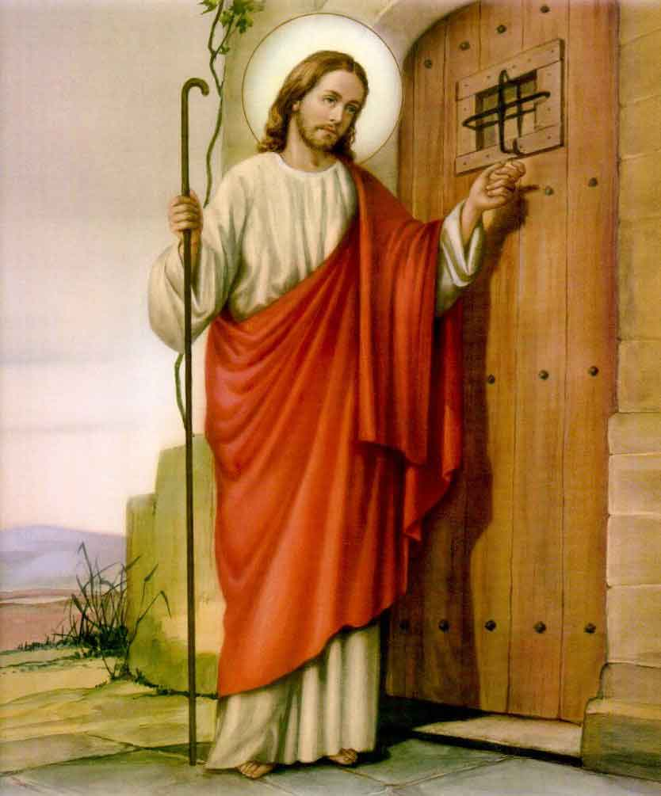
Deus fala, Deus grita, Deus nos sacode e pacientemente espera nossa reação. Deus é!!! Esperar ouvir Sua voz para, enfim, acreditar que Ele fala, é negar Sua existência mesmo, pois Ele está em tudo e toda parte e nossas mãos físicas não podem acariciá-lo.

Slide 12
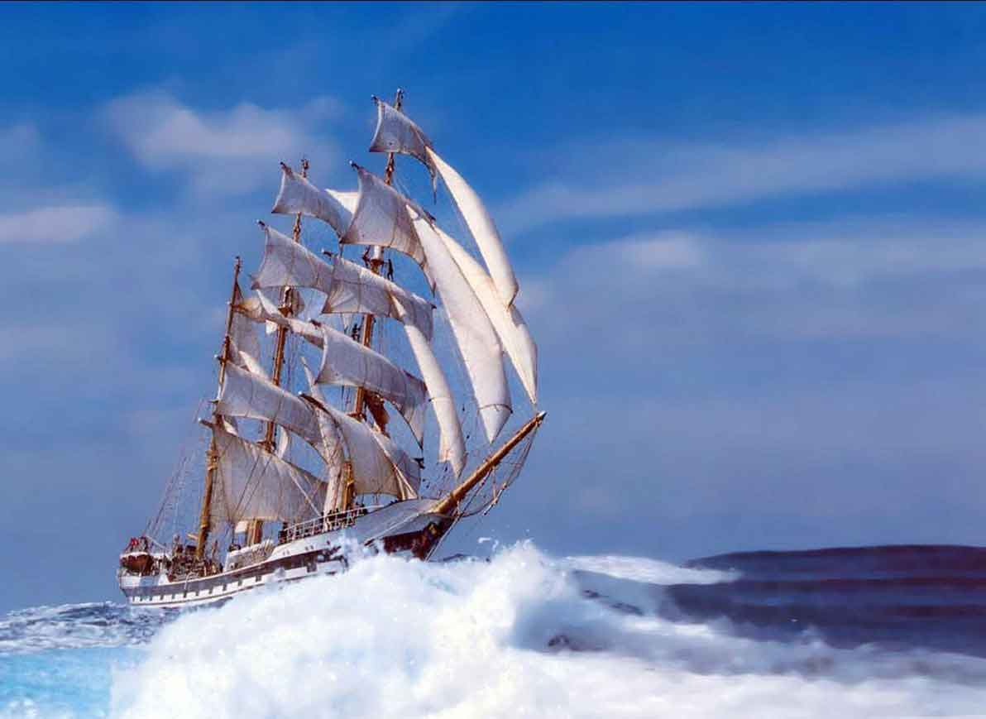
Deus é a essência da fé.
Sua voz é o vento que guia nosso barco, é aquilo que cala nosso coração e nos faz acordar para a vida.
Infelizmente, todos não estão preparados para ouvi-lo e isso faz diferença no nosso caminho.

Slide 13
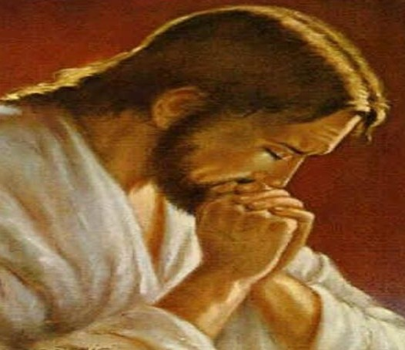
"Quem tem ouvidos para ouvir, ouça!"
Aquele que não tem, precisa de cem vezes mais de oração, que abre as portas e desbrava os caminhos.

Slide 14

Créditos
Texto: Letícia Thompson
http://www.leticiathompson.net/
Imagens: Arquivo pessoal
Música: Floyd Cramer _ Song from Moulon Rouge
Formatação: Altiva Helena Silva Liboni _ Franca _ SP
Visite os sites
www.sergrasan.com/
www.sergrasan.com/ahlibonislides
www.sergrasan.com/altivahelenaslides

